Slide 1

Increasing the business value of engineering

Slide 2
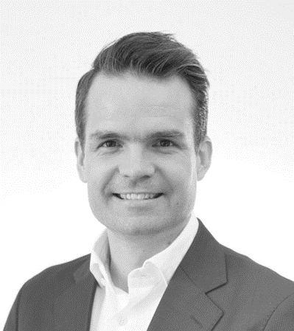

David Berg
Rafael Hegre Cabeza
COO
db@novotech.no
Head of Product
rhc@novotech.no

Slide 3
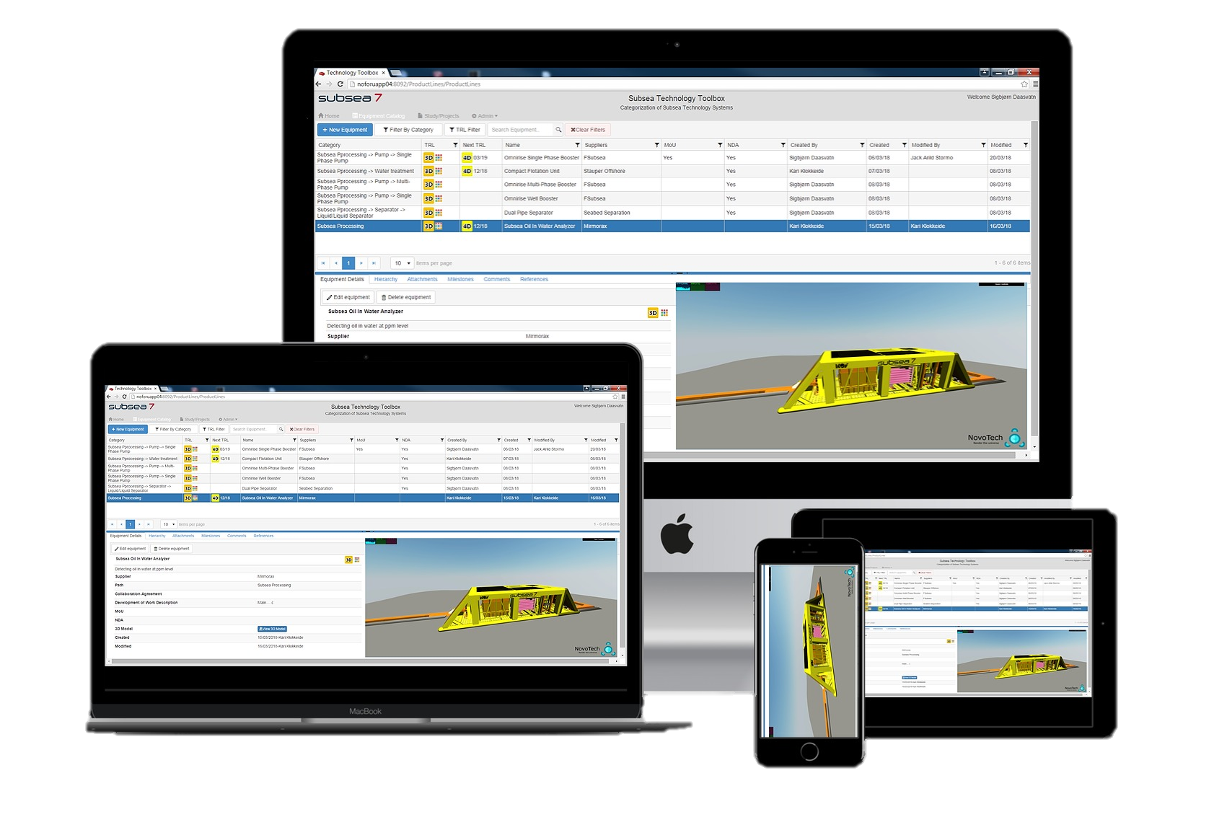
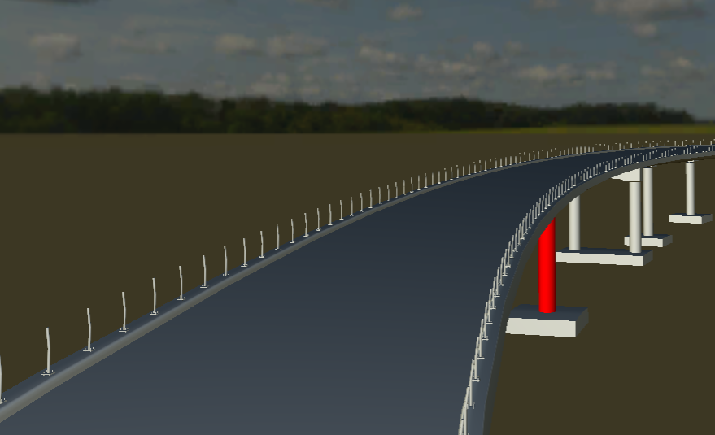
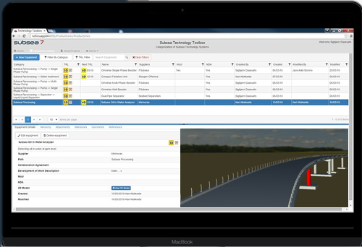
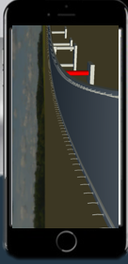
Novotech Cloud muliggjør deling av store og komplekse 3D-modeller
1
Last opp og slå sammen ulike 3D-format til èn modell
2
3
Bruk av informasjonsmodeller og BIM i hele veiens livsløp
Del med et ubegrenset antall interne og eksterne interessenter
Structure
Details
1
Design
Konstruksjon
FDV
Point Cloud
Terrain

Slide 4
V441
Muligheter

Slide 5
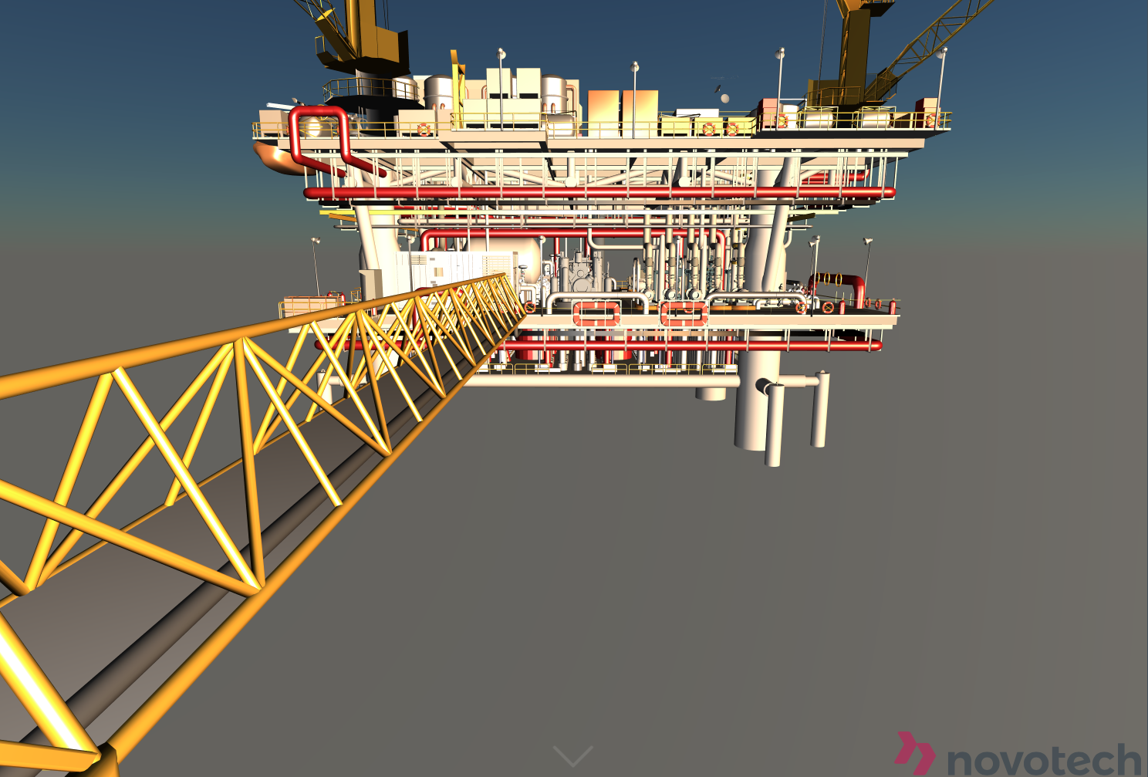
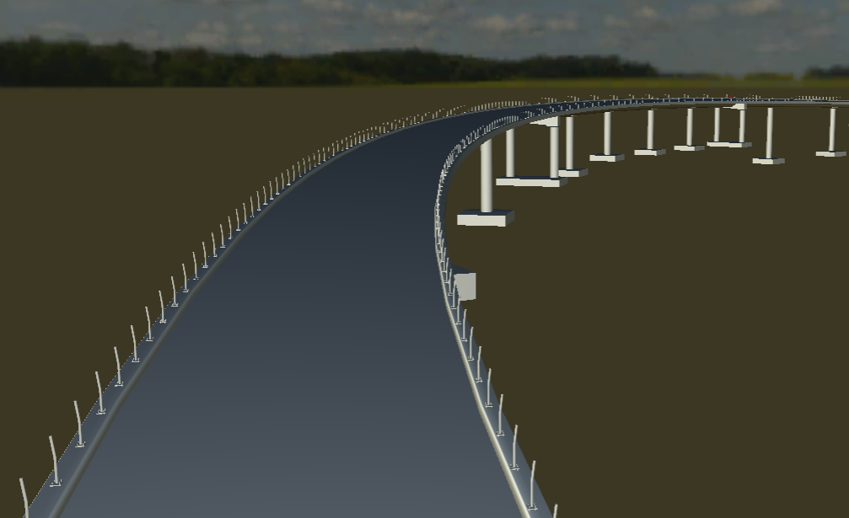
DEMO
Sømløs flyt av informasjon for å effektivisere arbeidsprosesser

Slide 6
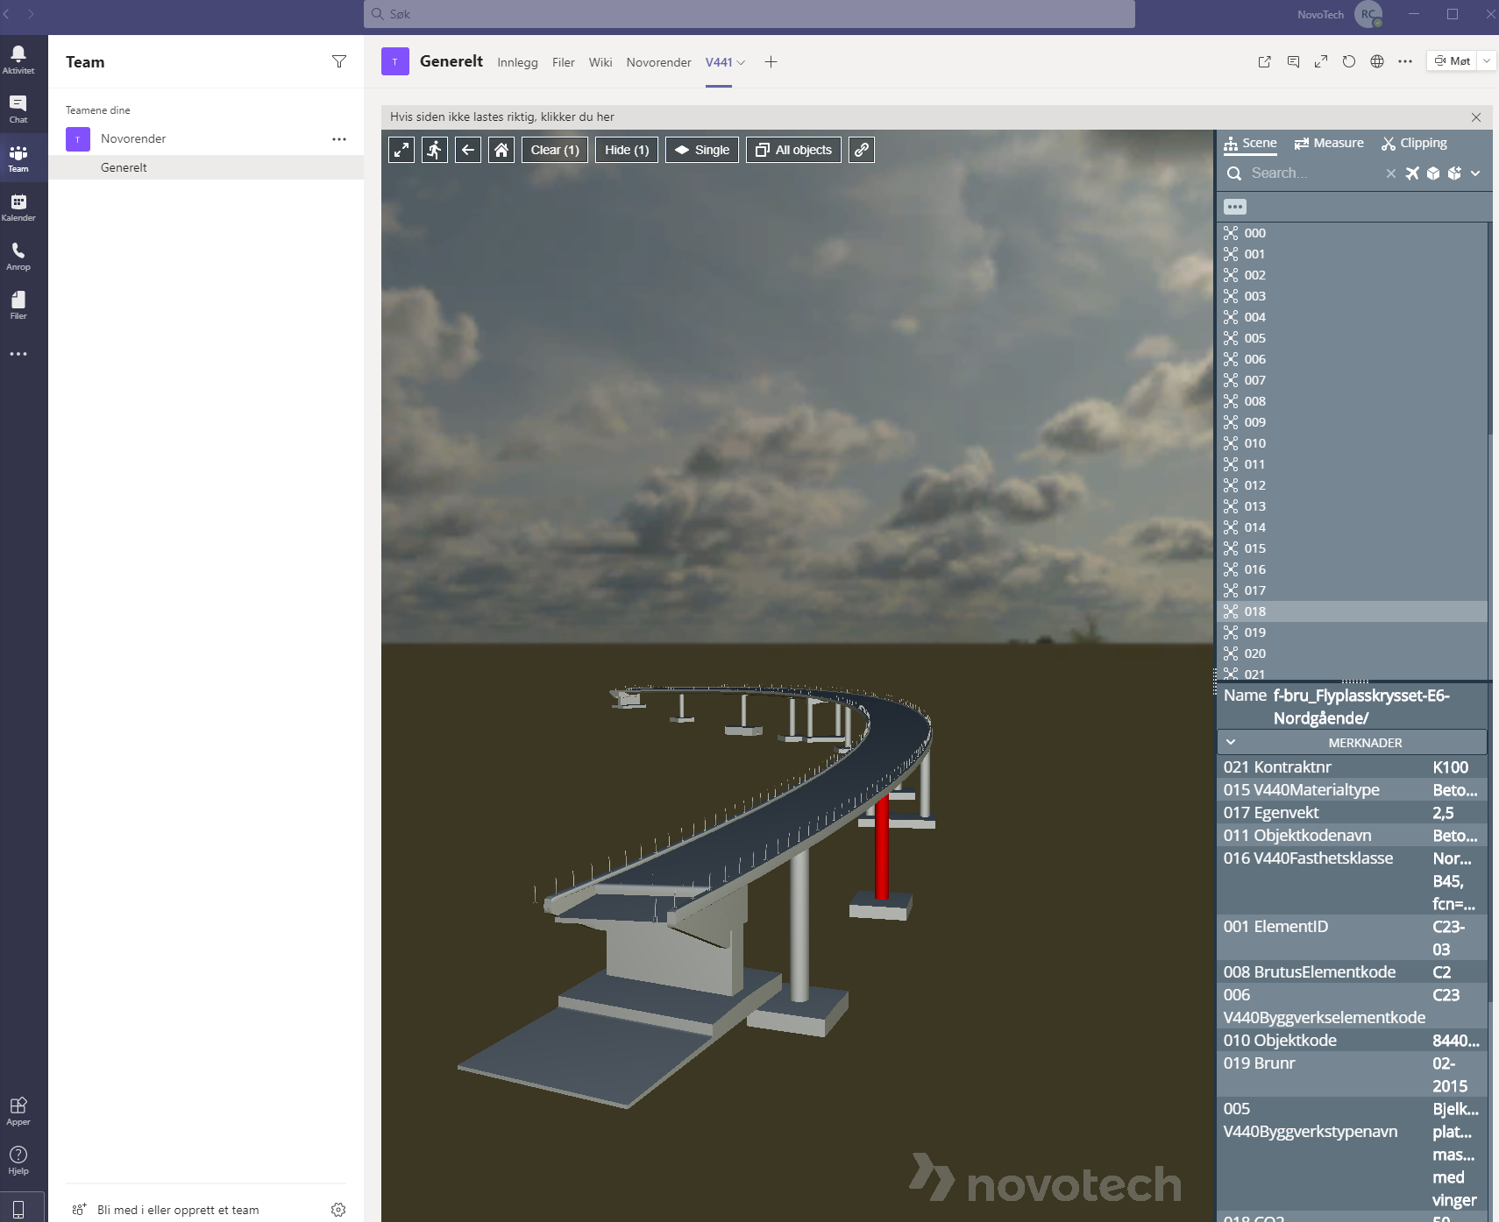
MS Teams
Målrettet og brukertilpasset involvering av interne og eksterne interessenter

Slide 7
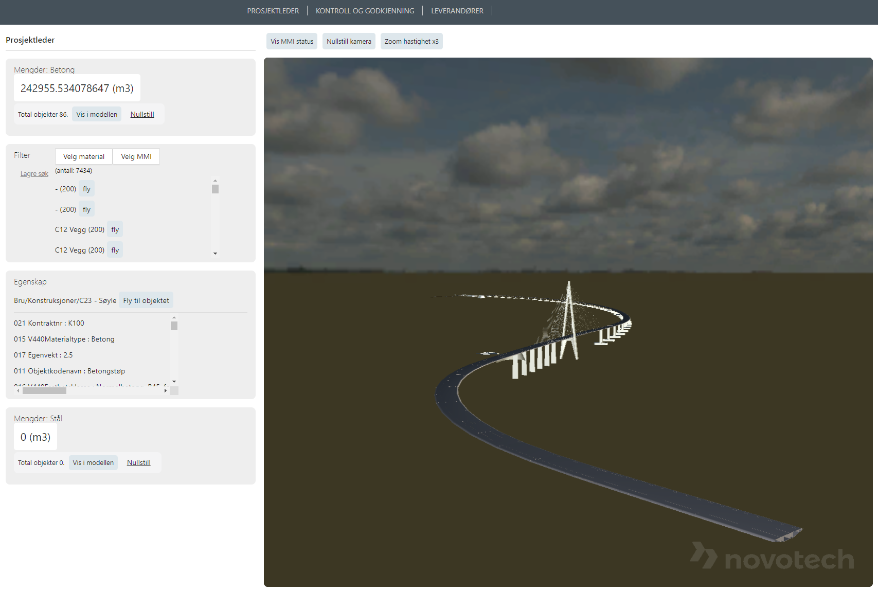
Web App
Analyse og rapportering som setter fokus og gir merverdi

Slide 8








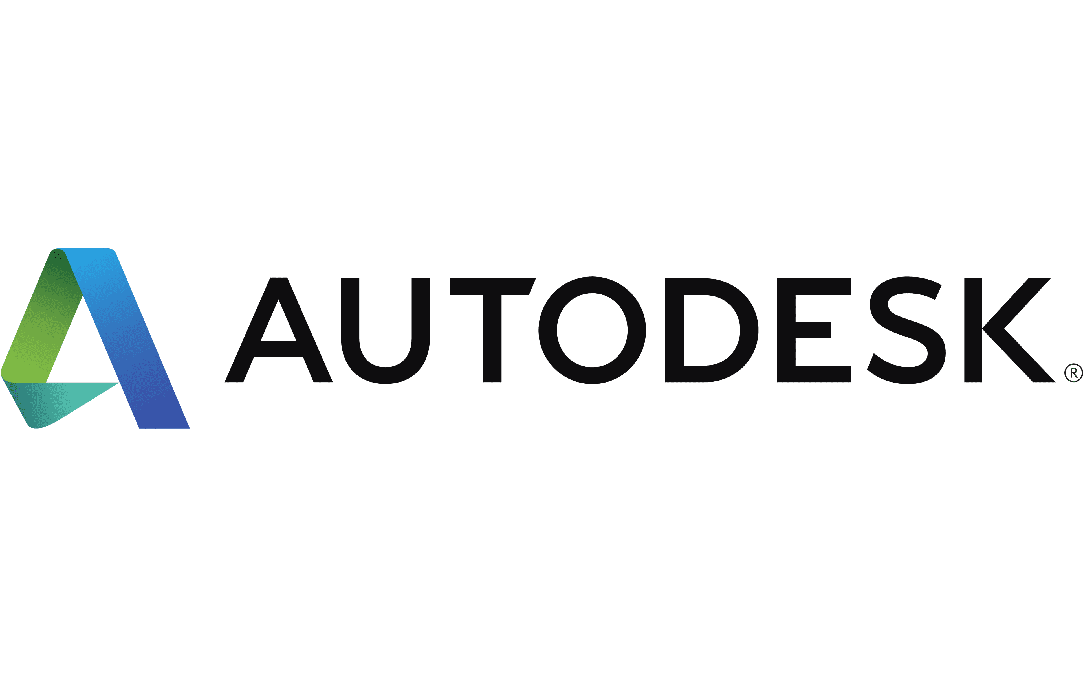





Planning & Collaboration
Analyse og rapportering som setter fokus og gir merverdi
Data Management
v441
Design
Point Cloud

